Slide 1

Chương 6 QUẢN LÝ CHẤT LƯỢNG DỰ ÁN
QUẢN TRỊ DỰ ÁN HTTT
Project Quality Management

Slide 2
Mục tiêu chương 6
Hiểu được tầm quan trọng của quản lý chất lượng.
Giải thích được quá trình quản lý chất lượng dự án.
Biết được công cụ và kỹ thuật quản lý chất lượng.
Biết được các phần mềm hỗ trợ quản lý chất lượng.
Hiểu được các vấn đề liên quan đến quản lý chất lượng dự án HTTT.

Slide 3
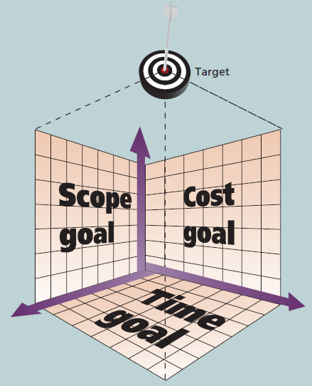
Nhắc lại kiến thức

Slide 4
Khung quản lý dự án
Nguồn: Schwalbe (2019)

Slide 5
QUẢN LÝ CHẤT LƯỢNG DỰ ÁN
Project Quality Management
Quản trị dự án HTTT

Slide 6
QUẢN LÝ CHẤT LƯỢNG DỰ ÁN
0
TỔNG QUAN
1
KẾ HOẠCH QUẢN LÝ CHẤT LƯỢNG
2
ĐẢM BẢO CHẤT LƯỢNG
3
KIỂM SOÁT CHẤT LƯỢNG

Slide 7
Tầm quan trọng của chất lượng
Chất lượng kém của các sản phẩm CNTT...
Mọi người dường như chấp nhận hệ thống đôi khi bị lỗi, hoặc khởi động lại máy tính.
Nhưng chất lượng là rất quan trọng trong các dự án CNTT/HTTT.

Slide 8


Sự thất bại về chất lượng?
1994: lỗi phần mềm lớn nhất trong lịch sử ngân hàng - NH Chemical trừ nhầm khoảng 15 triệu USD từ hơn 100.000 tài khoản khách hàng.
21/5/2019: hàng loạt ATM của Vietcombank bị tê liệt ở khu vực Hà Nội do lỗi đường truyền.

Slide 9
Chất lượng dự án
Chất lượng (quality): “tập hợp các đặc tính tiêu chuẩn thỏa mãn các yêu cầu đặt ra” (ISO9000: 2000).
Các chuyên gia khác:
Phù hợp yêu cầu (conformance to requirements): quy trình - sản phẩm của dự án đáp ứng các thông số kỹ thuật.
Tiện lợi sử dụng (fitness for use): một sản phẩm có thể được sử dụng theo ý định sản xuất.

Slide 10
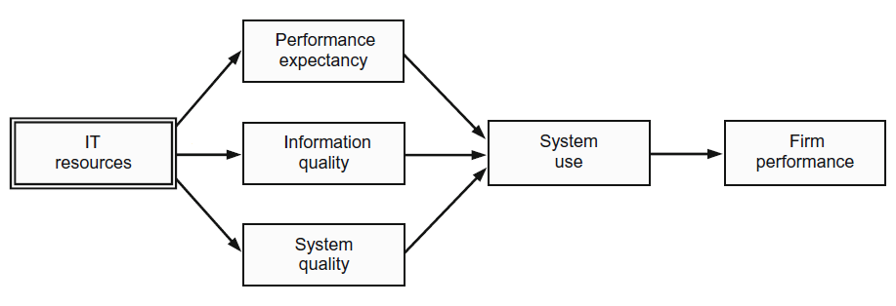
Mô hình thành công của dự án HTTT
Nguồn: Nguyễn Duy Thanh (2019)
Quản trị dự án HTTT

Slide 11
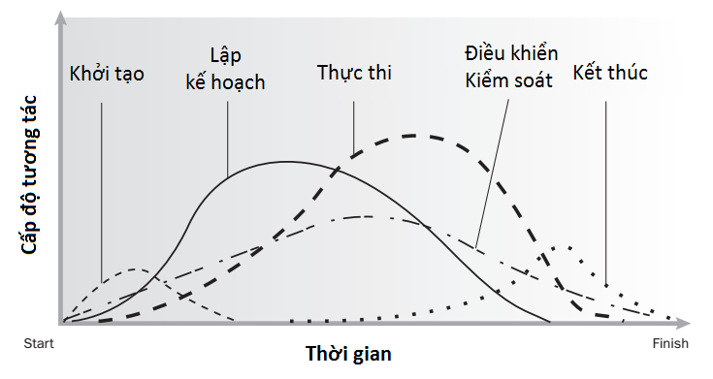
Tương tác trong dự án [chất lượng]
Nguồn: PMI (2017)

Slide 12
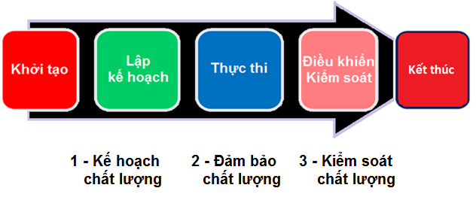
Quản lý chất lượng dự án [3]

Slide 13
Quy trình quản lý chất lượng
Kế hoạch quản lý chất lượng (plan quality management): xác định các tiêu chuẩn chất lượng liên quan và cách thức đáp ứng.
Đảm bảo chất lượng (perform quality assurance): đánh giá việc thực hiện tổng thể để đảm bảo đáp ứng các tiêu chuẩn chất lượng.
Kiểm soát chất lượng (perform quality control): giám sát kết quả cụ thể để đảm bảo tuân thủ các tiêu chuẩn chất lượng.
Notes:
Số liệu (metric): một tiêu chuẩn đo lường chất lượng.

Slide 14
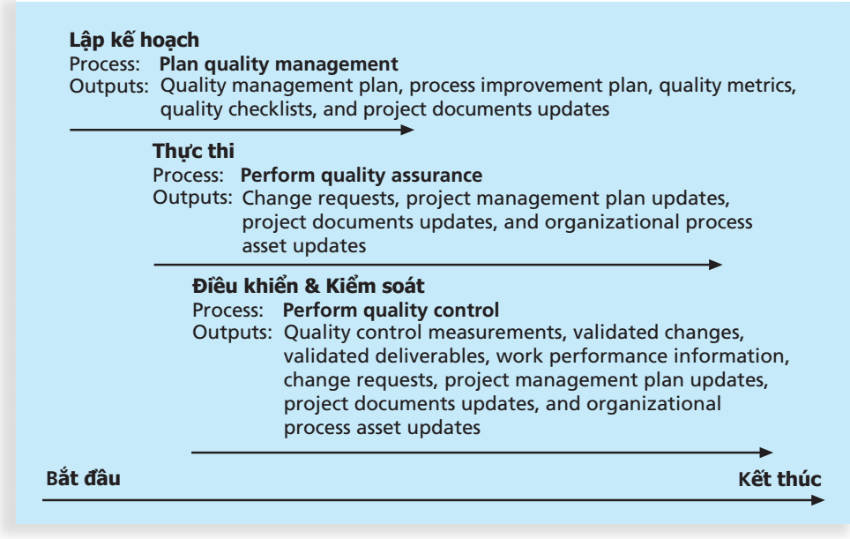
Tóm tắt quản lý chất lượng dự án

Slide 15

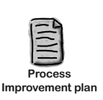
Quản lý chất lượng dự án [1/3]

Slide 16
1. Kế hoạch quản lý chất lượng
Kế hoạch quản lý chất lượng (plan quality management): khả năng dự đoán tình huống và hành động để mang lại kết quả mong muốn.
Rất quan trọng để ngăn ngừa lỗi...
Lựa chọn nguyên vật liệu thích hợp
Đào tạo và huấn luyện con người về chất lượng
Có quy trình để đảm bảo các kết quả phù hợp.

Slide 17
Các khía cạnh của dự án HTTT
Chức năng (functionality): mức độ hệ thống thực hiện các chức năng theo dự định.
Tính năng (features): đặc điểm đặc biệt của hệ thống để thu hút người sử dụng.
Đầu ra hệ thống (system outputs): các màn hình và báo cáo mà hệ thống tạo ra.

Slide 18
Các khía cạnh của dự án HTTT (tt)
Thành quả (performance): cách thức sản phẩm/ dịch vụ đáp ứng mục đích sử dụng khách hàng.
Độ tin cậy (reliability): khả năng sản phẩm/dịch vụ đáp ứng mong đợi trong điều kiện bình thường.
Bảo trì (maintainability): dễ dàng thực hiện bảo trì sản phẩm.

Slide 19


Ai chịu trách nhiệm về chất lượng?
Giám đốc dự án chịu trách nhiệm cuối cùng về quản lý chất lượng dự án.
Các tham khảo về chất lượng dự án...
ISO - www.iso.org
IEEE - www.ieee.org

Slide 20

Quản lý chất lượng dự án [2/3]

Slide 21

2. Đảm bảo chất lượng
Đảm bảo chất lượng (quality assurance): tất cả các hoạt động liên quan để đáp ứng các tiêu chuẩn chất lượng dự án.
Mục tiêu của đảm bảo chất lượng là cải thiện chất ượng liên tục...

Slide 22
Đánh giá và cải thiện chất lượng
Kaizen: cải thiện hoặc thay đổi cho tốt hơn.
Lean: đánh giá quy trình để tối đa hóa giá trị của khách hàng...
Điểm chuẩn (benchmark): tạo các ý tưởng để cải thiện chất lượng...
Kiểm định chất lượng (quality audit): xác định bài học kinh nghiệm để cải thiện các dự án...

Slide 23
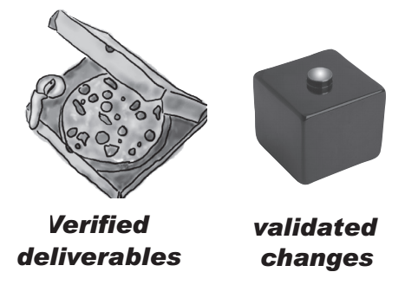
Quản lý chất lượng dự án [3/3]

Slide 24
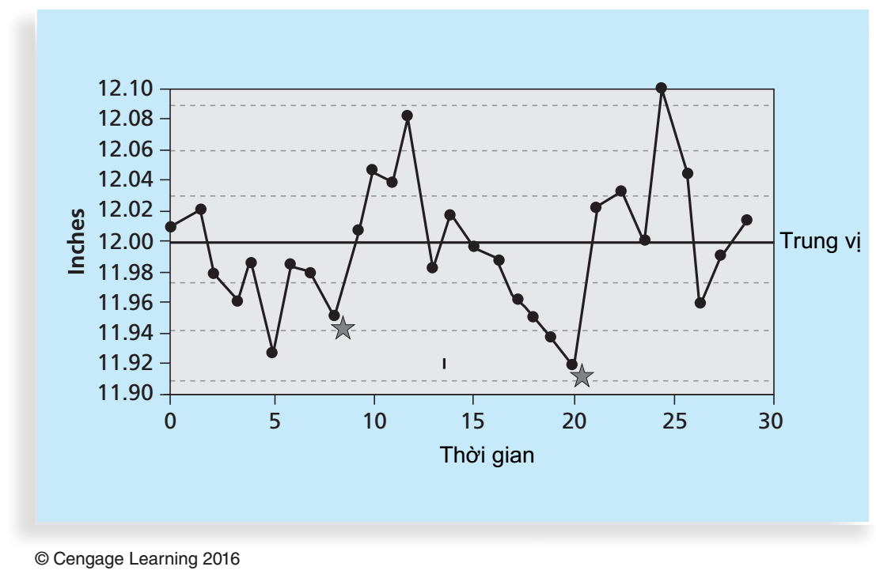
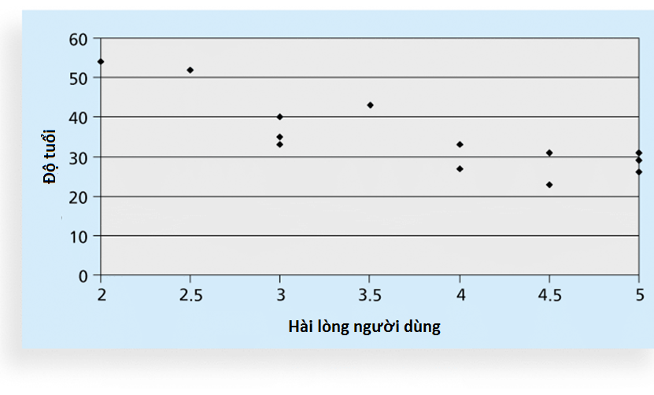
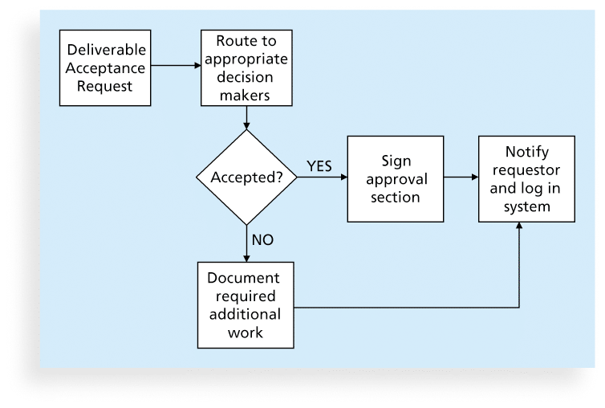
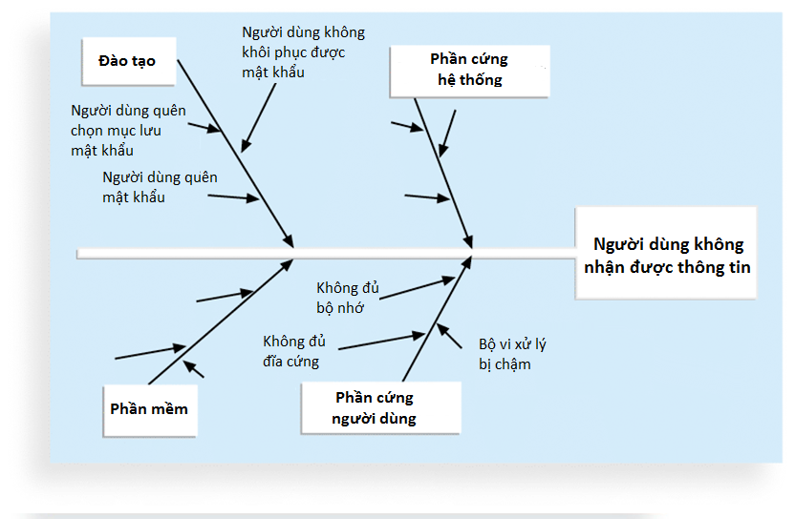

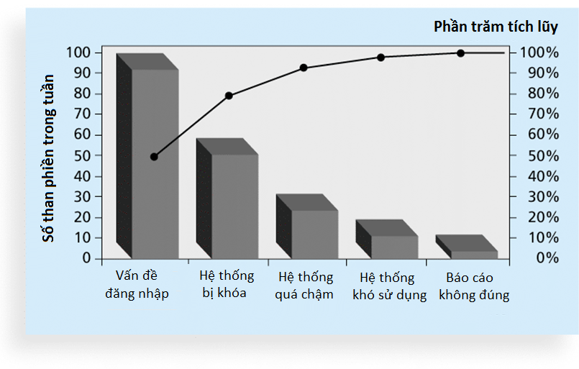
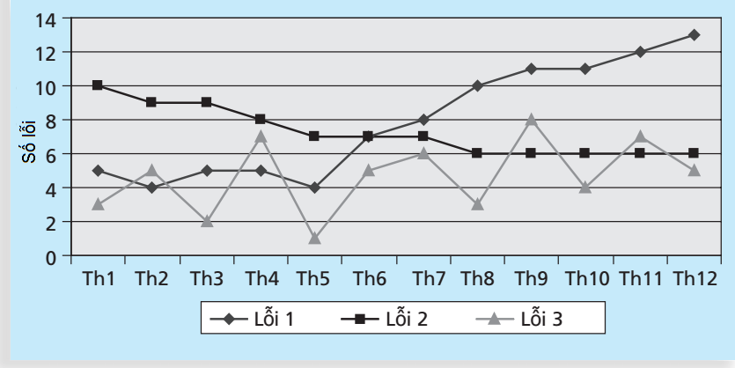
3. Kiểm soát chất lượng
Kiểm soát chất lượng (quality control) có đầu ra là:
Kiểm tra sự chuyển giao
Quyết định chấp nhận
Điều chỉnh quy trình.
7 sơ đồ hỗ trợ kiểm soát chất lượng...

Slide 25
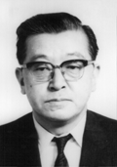
a. Sơ đồ nguyên nhân - kết quả
Sơ đồ nguyên nhân - kết quả (cause-and-effect diagrams) theo dõi các vấn đề chất lượng để đáp ứng các hoạt động sản xuất.
Sơ đồ xương cá (fishbone) hoặc Ishikawa.
Dùng kỹ thuật 5 why - lặp đi lặp lại câu hỏi “tại sao” để tìm ra nguyên nhân gốc của vấn đề.

Slide 26
Ví dụ, sơ đồ xương cá

Slide 27
b. Sơ đồ kiểm soát
Sơ đồ kiểm soát (control chart): dữ liệu kết quả của một quy trình theo thời gian, để ngăn ngừa lỗi.
Xác định một quy trình kiểm soát được hay không.
K.soát được: ... ngẫu nhiên - không cần điều chỉnh.
Không k.soát: ... không ngẫu nhiên - cần điều chỉnh hoặc loại bỏ.

Slide 28
Quy tắc số 7
Quy tắc số 7 (7 run rule): 7 điểm dữ liệu liên tiếp đều dưới/trên trung vị, hoặc đều tăng/giảm. Quy trình cần phải được kiểm tra - không ngẫu nhiên.
Sử dụng biểu đồ kiểm soát chất lượng và quy tắc số 7 để tìm các mẫu trong dữ liệu...

Slide 29
Ví dụ, sơ đồ kiểm soát (số 7)

Slide 30
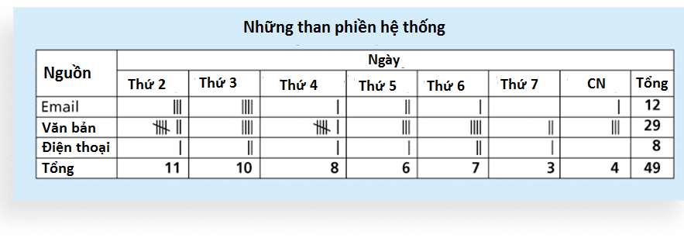
c. Tờ kiểm tra
Tờ kiểm tra (checksheet) để thu thập và phân tích dữ liệu. Có ích trong việc cải thiện các quy trình.
Hay bản kiểm kê hoặc danh sách kiểm tra, tùy định dạng.
Ví dụ...

Slide 31
d. Sơ đồ phân tán
Sơ đồ phân tán (scatter) biểu diễn mối quan hệ giữa hai biến.
Các điểm dữ liệu gần nhau trên đường chéo, gần hơn giữa hai biến được quan hệ với nhau.

Slide 32
Ví dụ, sơ đồ phân tán

Slide 33
e. Nhật đồ
Nhật đồ (histogram): biểu đồ dạng thanh để phân phối các biến.
Mỗi thanh đại diện một thuộc tính hoặc các đặc tính của một vấn đề hoặc tình huống, chiều cao của thanh đại diện cho tần số.

Slide 34
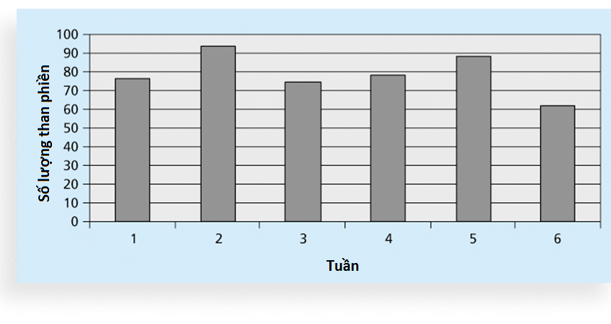
Ví dụ, nhật đồ

Slide 35
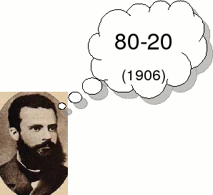
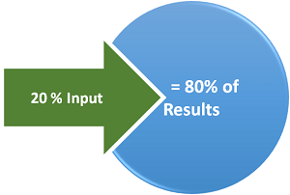
f. Sơ đồ Pareto
Sơ đồ Pareto (Pareto chart): giúp xác định và ưu tiên các các vấn đề.
Quy tắc 80-20...
80% các vấn đề do 20% các nguyên nhân gây ra...

Slide 36
Ví dụ, sơ đồ Pareto

Slide 37
g. Lưu đồ
Lưu đồ (flowcharts): hiển thị các quan hệ của quy trình giúp phân tích vấn đề, và làm thế nào để cải thiện chúng.
Lưu đồ chỉ ra các hoạt động, các điểm quyết định, và thứ tự thông tin được xử lý...

Slide 38
Ví dụ, lưu đồ

Slide 39
h. Sơ đồ dự báo
Sơ đồ dự báo (run chart): hiển thị lịch sử và mô hình biến đổi của quy trình theo thời gian.
Sơ đồ dự báo dùng phân tích xu hướng và dự báo kết quả trong tương lai dựa trên lịch sử.

Slide 40
Ví dụ, sơ đồ dự báo

Slide 41
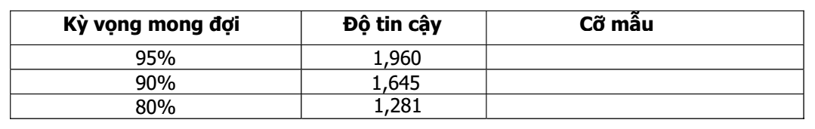
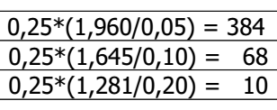
Mẫu thống kê
Mẫu thống kê (statistical sample): lựa chọn một phần trong tập mẫu để phân tích.
Cỡ mẫu tùy cách lấy mẫu đại diện...
Cỡ mẫu = 0,25*(Độ tin cậy/Lỗi chấp nhận)²

Slide 42

6 Sigma
6 Sigma: “một hệ thống toàn diện và linh hoạt để đạt được, duy trì, và tối đa hóa thành công kinh doanh. 6 Sigma định hướng theo nhu cầu khách hàng, sử dụng các sự kiện, dữ liệu và phân tích thống kê, và sự tập trung chú ý để quản lý, cải thiện, và tái tạo các quy trình kinh doanh”.
Pande & ctg. (2000)

Slide 43
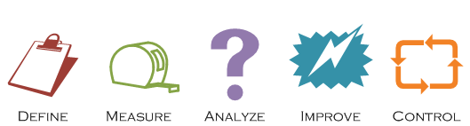
Thông tin cơ bản của 6 Sigma
Tạo ra sản phẩm có chất lượng hoàn hảo với không quá 3,4 lỗi trên 1 triệu cơ hội (3.4 defects per million opportunities).
6 Sigma theo quá trình cải tiến 5 bước - DMAIC.

Slide 44
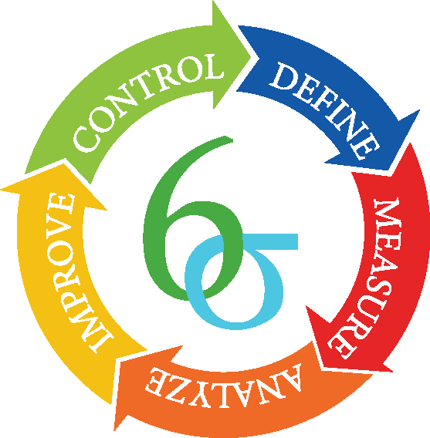
DMAIC
Define: xác định vấn đề/cơ hội, quy trình, và yêu cầu khách hàng.
Measure: xác định thang đo, thu thập, hiệu chỉnh, và hiển thị dữ liệu.
Analyze: xem xét chi tiết các quy trình để tìm cơ hội cải thiện.
Improve: đề xuất giải pháp để cải thiện các vấn đề.
Control: theo dõi và kiểm tra những cải tiến và khả năng dự đoán...
Notes:
DMAIC là một hệ thống, quy trình khép kín cải tiến liên tục, đó là khoa học và dựa trên thực tế.

Slide 45
6 Sigma trong kiểm soát chất lượng
Yêu cầu cam kết trong toàn tổ chức.
Đào tạo theo hệ thống “đai”…
Tổ chức 6 Sigma sẵn sàng cho các mục tiêu khác:
Giảm thiểu lỗi và thực hiện nhanh hơn.
Hướng tập trung vào khách hàng, nâng cao các cấp độ chất lượng, và cải thiện hiệu suất tài chính các cấp độ đột phá...
Notes:
breakthrough levels: cấp độ đột phá…

Slide 46
6 Sigma trong quản lý dự án
6 Sigma gồm nhiều khái niệm QLDA, các công cụ và kỹ thuật...
6 Sigma dùng cho điều lệ dự án, lịch biểu, ngân sách...
6 Sigma được thực hiện theo nhóm...
Giám đốc dự án: trưởng nhóm
Tài trợ dự án: nhà vô địch (champion)...

Slide 47
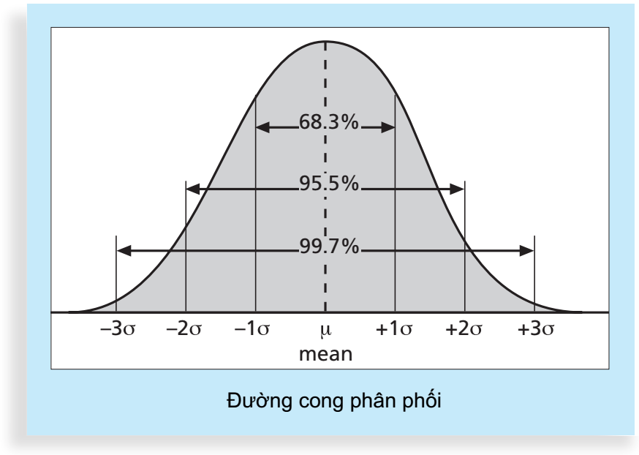
Phân phối chuẩn và độ lệch chuẩn

Slide 48
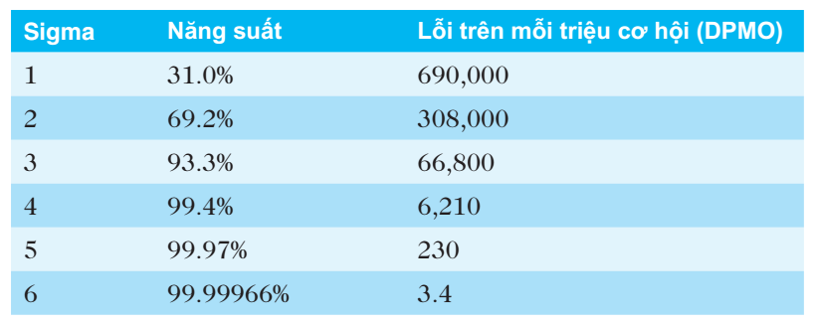
Bảng chuyển đổi sigma

Slide 49

Chất lượng 6 9
Chất lượng 6 9 (six 9s of quality): kiểm soát chất lượng với 1 lỗi trong 1 triệu cơ hội.
Trong ITC, 99,9999% dịch vụ luôn sẵn sàng hoặc hệ thống lỗi 30 giây trong 1 năm.
Tương tự cho số lỗi trong các mạch truyền thông, lỗi hệ thống, lỗi trong các dòng mã lệnh...

Slide 50
Kiểm thử
Nhiều chuyên gia CNTT nghĩ việc kiểm thử nằm ở giai đoạn gần cuối của sản phẩm CNTT/HTTT.
Kiểm thử nên thực hiện ở hầu hết các giai đoạn của vòng đời sản phẩm CNTT/HTTT.

Slide 51
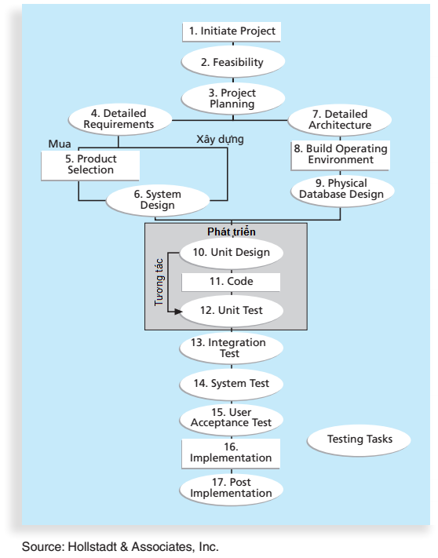
Ví dụ, kiểm thử…

Slide 52
Các loại kiểm thử
Kiểm thử đơn vị (unit): kiểm tra từng thành phần để đảm bảo không có lỗi.
Kiểm thử tích hợp (integration): kiểm tra các nhóm thành phần chức năng.
Kiểm thử hệ thống (system): kiểm tra toàn bộ hệ thống như là một thực thể.
Kiểm thử chấp nhận người dùng (user acceptance): người dùng cuối kiểm tra độc lập trước khi chấp nhận hệ thống được chuyển giao.

Slide 53

ISO 9000
ISO 9000 có 3 phần trong chu trình liên tục: (1) lập kế hoạch, (2) kiểm soát, và (3) tài liệu chất lượng trong tổ chức.
Cung cấp các yêu cầu tối thiểu cần thiết để đáp ứng các tiêu chuẩn chứng nhận chất lượng.
Giúp các tổ chức giảm chi phí và cải thiện sự hài lòng của khách hàng.
Notes:
ISO 9000 là một tiêu chuẩn hệ thống chất lượng...
ISO 9000 Quality management
ISO 14000 Environmental management
ISO 3166 Country codes
ISO 26000 Social responsibility
ISO 50001 Energy management
ISO 31000 Risk management
ISO 22000 Food safety management
ISO 27001 Information security management
ISO 45001 Occupational health and safety
ISO 37001 Anti bribery management systems
ISO 13485 Medical devices

Slide 54
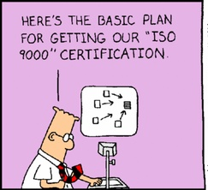
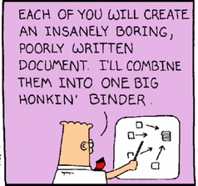
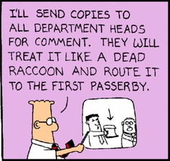
ISO 9000 (tt)
Notes:
Insanely: điên rồ raccoon: gấu

Slide 55

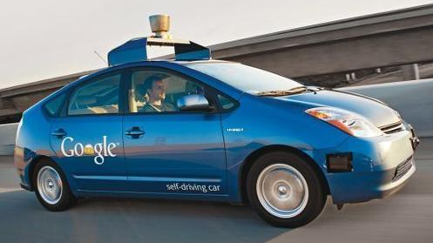
2017: 15 chiếc xe điện được giới thiệu trên toàn thế giới.
Google đang được thử nghiệm xe không người lái...
Giám đốc dự án phấn đấu cải thiện chất lượng các chiếc xe này để giảm tỷ lệ tai nạn...

Slide 56
Cải thiện chất lượng dự án HTTT
Lãnh đạo thúc đẩy chất lượng.
Hiểu rõ về các chi phí chất lượng.
Tập trung vào các yếu tố tổ chức và môi trường có ảnh hưởng đến chất lượng.
Thực hiện theo các mô hình chất lượng chuẩn...

Slide 57
Chi phí chất lượng
Chi phí chất lượng (cost of quality): chi phí của sự phù hợp cộng với chi phí không phù hợp.
Sự phù hợp (conformance): sản phẩm cung cấp đáp ứng yêu cầu sử dụng.
Không phù hợp (non-conformance): thất bại hoặc không đáp ứng được sự mong đợi về chất lượng.

Slide 58
Các chi phí liên quan tới chất lượng
Ngăn ngừa (prevention cost)
Thẩm định (appraisal cost)
Thất bại bên trong (internal failure cost)
Thất bại bên ngoài (external failure cost)
Đo lường và kiểm tra thiết bị (measurement and test)
Notes:
- Prevention cost: Cost of planning and executing a project so it is error-free or within an acceptable error range
- Appraisal cost: Cost of evaluating processes and their outputs to ensure quality
- Internal failure cost: Cost incurred to correct an identified defect before the customer receives the product
- External failure cost: Cost that relates to all errors not detected and corrected before delivery to the customer
- Measurement and test equipment costs: Capital cost of equipment used to perform prevention and appraisal activities

Slide 59


Tìm hiểu thêm về…
Notes:
TM/SM: Trade Mark
®: Registered

Slide 60

Phần mềm hỗ trợ quản lý chất lượng
Bảng tính/phần mềm vẽ biểu đồ: tạo các sơ Ishikawa, Pareto, nhật đồ...
Phần mềm thống kê: phân tích thống kê.
Phần mềm chuyên dụng: quản lý dự án 6 Sigma, sơ đồ kiểm soát...
Phần mềm QLDA: tạo biểu đồ Gantt và các công cụ khác liên quan đến quản lý chất lượng...

Slide 61
Quiz – Game…
Quản trị dự án HTTT

Slide 62
TÓM TẮT & TỪ KHÓA
Quản trị dự án HTTT

Slide 63
Tóm tắt chương 6
Quản lý chất lượng dự án đảm bảo rằng dự án sẽ đáp ứng các nhu cầu được thực hiện.
Quy trình chính của quản lý chất lượng...

Slide 64
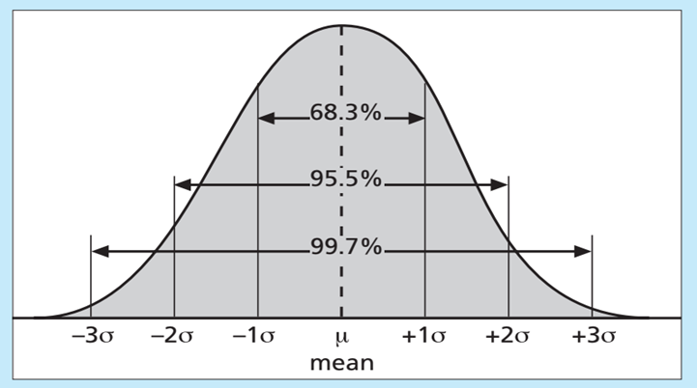
Từ khóa
Từ khóa chính:
Plan quality management
Perform quality assurance
Perform control quality.
Từ khóa liên quan:
Charts
Six sigma
ISO (International Organization Standardization).

Slide 65
Q&A

Slide 66
Chương kế tiếp... QUẢN LÝ NGUỒN NHÂN LỰC DỰ ÁN

